Slide 1
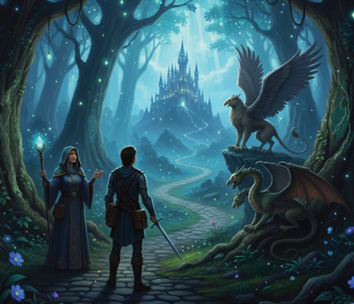
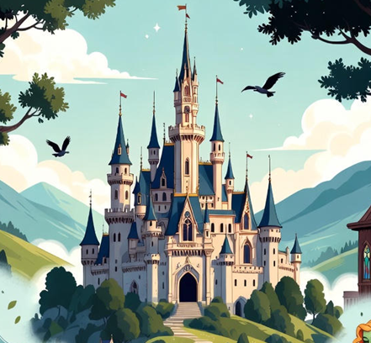
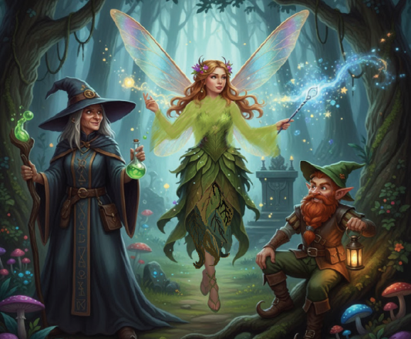
2
5
5
Contes et légendes
8
Production et finalisation

Slide 4







Support PPT
Cahier de l’élève
Fiche technique de préparation de la séance
Livret de l’élève

Slide 5
Repérage dans l’unité didactique (1/3)
SEMAINE 1
Séance 1
Vocabulaire : S’approprier et utiliser le vocabulaire du récit merveilleux.
Compréhension de l’oral : Identifier les actions dans un récit oral.
Séance 2
Actes de parole : Exprimer une émotion : la peur, la surprise…
Production de l’oral : Exprimer et partager une émotion.
Séance 3
Compréhension globale : Identifier la structure d’un récit.
Lecture Fluence : Lire en respectant la ponctuation expressive.
Séance 4
Compréhension détaillée : Identifier et ordonner les étapes du récit.

Slide 6
Repérage dans l’unité didactique (2/3)
SEMAINE 2
Séance 5
Vocabulaire : Utiliser le lexique des objets et êtres merveilleux.
Compréhension globale : Identifier la structure du récit (situation initiale, élément perturbateur, etc.)
Séance 6
Compréhension détaillée : Identifier et relier des informations dispersées dans un texte.
Lecture fluence : Lire des textes en adaptant l’intonation à l’émotion.
Séance 7
Outils de langue : Utiliser l’imparfait et le passé simple dans un récit merveilleux.
Préparation de la tâche : Comprendre la tâche et organiser la réponse.
Séance 8
Tâche finale : Utiliser correctement les connecteurs temporels et respecter la concordance des temps dans le récit.

Slide 7
Repérage dans l’unité didactique (3/3)
SEMAINE 3
Séance 9
Consolidation : Consolider les acquis de l’unité didactique : vocabulaire, structures, actes de parole, fluence, stratégies de lecture, ...
Séance 10
Consolidation : Consolider les acquis de l’unité didactique : vocabulaire, structures, actes de parole, fluence, stratégies de lecture, ...
« fin de l’unité 5, On passe à l’unité suivante »

Slide 8
Orientations didactiques pour cette séance
Tâches à réussir
Les stratégies enseignées pendant le modelage et pratiques pendant la séance sont :
-Réaliser, finaliser et présenter la tâche de production finale.
-Produire un récit contenant les cinq étapes du récit.
Notions clés
Les étapes du récit
Les temps du récit
Le vocabulaire relatif au thème du merveilleux
Stratégies et outils didactiques
Les stratégies enseignées pendant le modelage et pratiquées pendant la séance sont :
Ordonner les étapes du récit
Relier les actions par des articulateurs chronologiques
Comprendre les caractéristiques de chaque étape du récit
Éléments de feedback
Pendant le feedback, attirer l’attention des élèves sur les erreurs fréquentes :
Confusion entre les notions récit fantastique et texte descriptif
Confusion entre l’usage de l’imparfait et du passé simple
Confusion pour remettre les événements dans l’ordre pour raconter l’histoire correctement.

Slide 9

Donner un feedback de manière efficace aux élèves
Pourquoi c’est important ?
Bonnes pratiques
Pratiques à éviter
Le feedback ne doit pas être un jugement sur l’élève ni sur ses capacités
Le feedback est une opportunité d’apprentissage pour les élèves en exploitant des erreurs ou de bonnes réponses
Le feedback permet aux élèves d’être conscients des critères de réussite d’une tâche
Le feedback encourage les élèves à identifier les erreurs à ne pas reproduire, ou alors les bonnes pratiques à renforcer
Demander aux élèves de justifier leurs réponses et de verbaliser leur raisonnement
Donner des feedback aux élèves de manière instantanée à chaque fois que l’occasion se présente (ne pas laisser passer des erreurs)
Donner un feedback spécifique, détaillé et objectif aux élèves:
« Voici pourquoi c’est une bonne réponse »; « Voici ce que tu as bien fait … »
« Voici pourquoi c’est une réponse incomplète. Voici l’erreur »
Ne pas donner de feedback ou donner du feedback de manière occasionnelle seulement
Donner un feedback générique sans préciser pourquoi: « Bien »; « C’est faux » ; « Excellent »
Porter un jugement de valeur sur l’élève: « Tu es intelligent »; « Tu es paresseux »; …
S’adresser uniquement à l’élève concerné
Pour plus d’informations Veuillez consulter le lien Suivant : «Banque des pratiques pédagogiques efficaces »
Autres questions ? Veuillez Contacter l’inspecteur encadrant

Slide 10
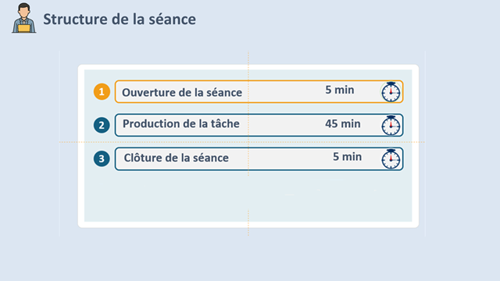

Slide 12

Bonjour! Prêts pour démarrer notre séance ? Allons-y!

Slide 13
5 min

Slide 14

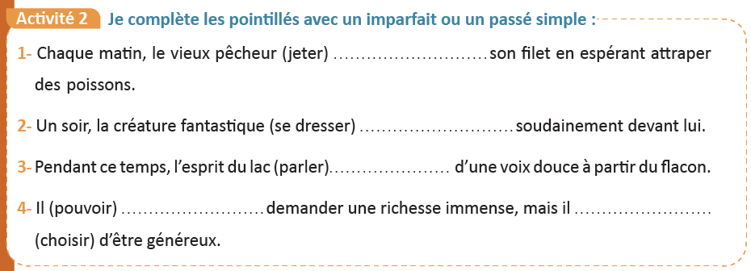
Nous allons corriger ensemble le travail effectué à la maison. Livret de l’élève, p. 90
Contrôler le travail de quelques élèves au hasard. Demander de justifier les réponses.
Page 90

Slide 15
Vérifiez vos réponses et corrigez
Demander aux élèves de corriger
jetait
se dressa
parla
pouvait
choisit
Page 90

Slide 16


Maintenant, on passe à la première partie de la séance consacrée aux Outils de langue .
Production de la tâche
45 min
Un conte inspiré d’une tradition orale.

Slide 17

Voici l’objectif de notre leçon.
Déclarer l’objectif de manière assertive, avec une voix claire et audible.
Production écrite: Utiliser correctement les connecteurs temporels et respecter la concordance des temps dans le récit..

Slide 18
10 min

Slide 19
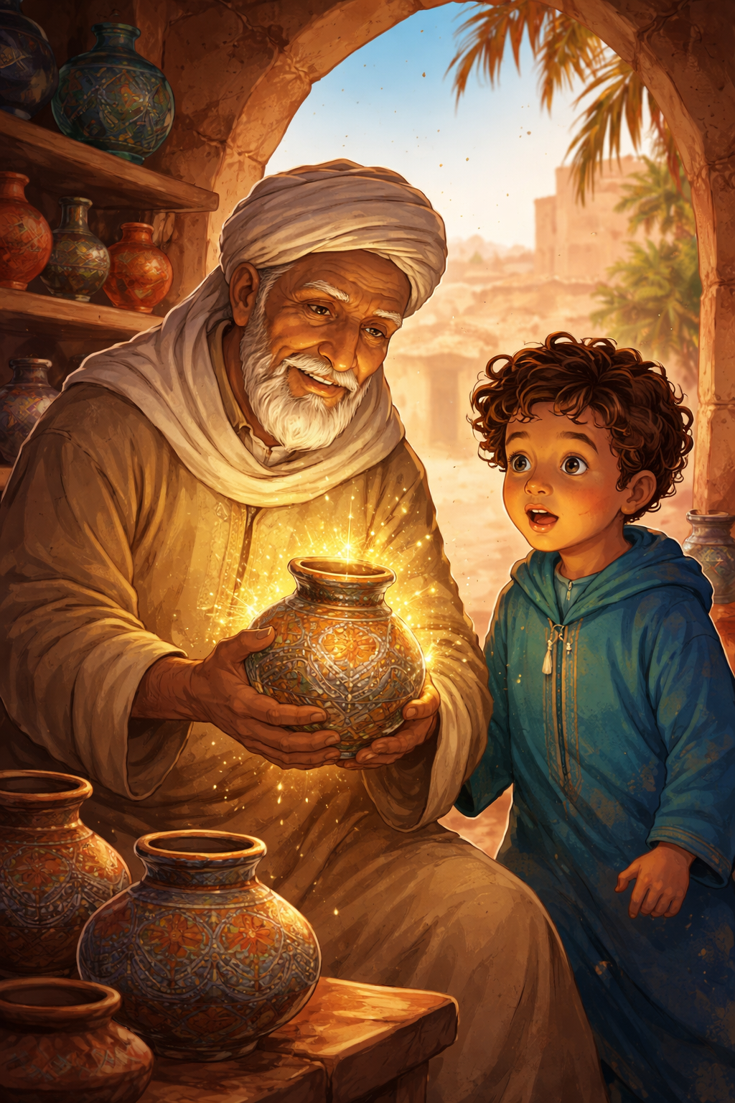
Maintenant, nous allons rappeler les principales étapes du conte . Cela va vous faciliter la production de votre texte. Lisons ensemble ce texte. Relevons les étapes du récit comme nous l’avons déjà expliqué.
Rappeler la stratégie : Identifier les 5 étapes du récit, se poser des questions en rapport aux caractéristiques de chaque étape.
Autrefois, dans le village de Tiznit, vivait un vieux potier sage nommé Ali avec son petit-fils Yanis. Ils travaillaient ensemble dans leur atelier de poterie, menant une vie simple et paisible.
Un jour, en façonnant une jarre, Ali découvrit qu’elle brillait mystérieusement et qu’elle avait le pouvoir de réaliser un vœu.
Yanis, émerveillé, voulut utiliser la jarre pour devenir riche. Mais dès qu’il formula son souhait, la jarre trembla, se fissura et une lumière étrange envahit l’atelier.
La jarre se brisa complètement et la lumière disparut, laissant Yanis déçu et silencieux.
Ali expliqua alors à son petit-fils que la magie ne récompense que la modestie et le respect. Yanis comprit la leçon et décida de suivre la sagesse de son grand-père.

Slide 20
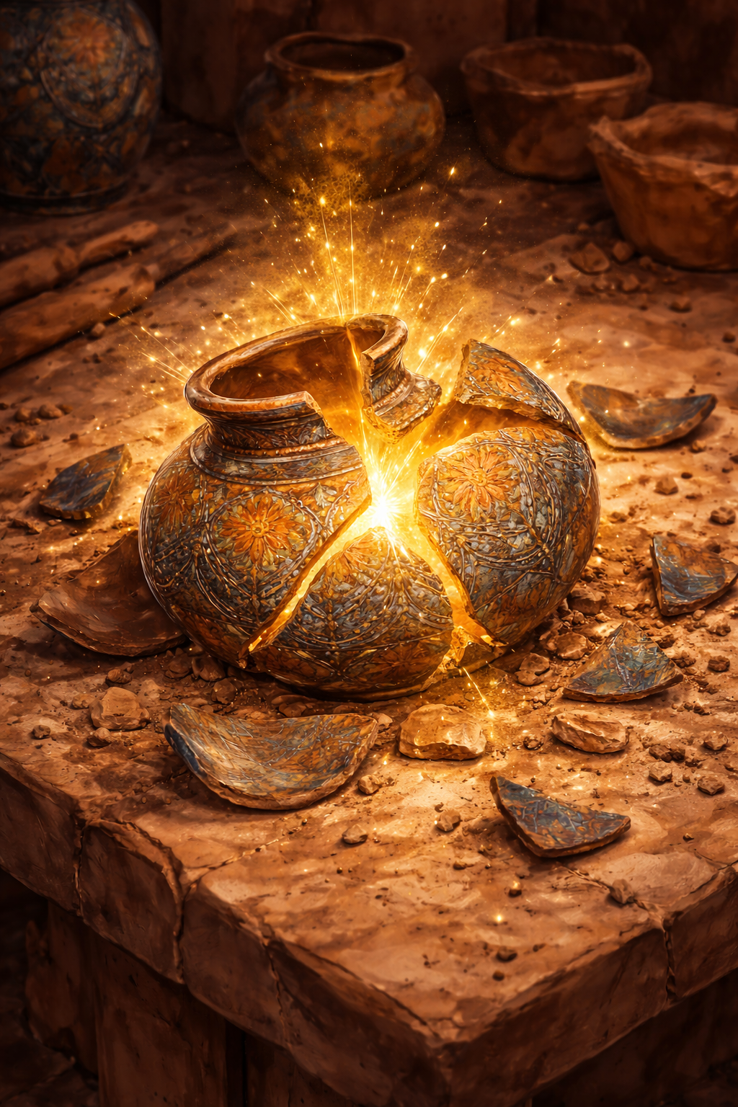
Vous remarquez que le texte est constitué de 5 grandes étapes.
Orienter les élèves à prendre conscience de la structure du texte pour la réalisation de la tâche de production.
Autrefois, dans le village de Tiznit, vivait un vieux potier sage nommé Ali avec son petit-fils Yanis. Ils travaillaient ensemble dans leur atelier de poterie, menant une vie simple et paisible.
Un jour, en façonnant une jarre, Ali découvrit qu’elle brillait mystérieusement et qu’elle avait le pouvoir de réaliser un vœu.
Yanis, émerveillé, voulut utiliser la jarre pour devenir riche. Mais dès qu’il formula son souhait, la jarre trembla, se fissura et une lumière étrange envahit l’atelier.
La jarre se brisa complètement et la lumière disparut, laissant Yanis déçu et silencieux.
Ali expliqua alors à son petit-fils que la magie ne récompense que la modestie et le respect. Yanis comprit la leçon et décida de suivre la sagesse de son grand-père.
Situation initiale
Élément modificateur
Péripéties
Dénouement
Situation finale

Slide 22
Maintenant, rédige la première étape de ton récit. Travail autonome.
Accorder 5 min pour effectuer la tâche. Circuler entre les rangs. Cibler les élèves en difficulté.
Situation initiale | Le temps Le lieu Le personnage (métier, habitude, caractère) Situation d’équilibre | Il était une fois, ……………………………………………….. Il vivait …………………………….…… Il était ………………. Chaque jour, il/elle ……………………………. …. ………………………………………………….…………………….

Slide 23

Exemple de réponse attendue.
Demander aux élèves de noter la réponse dans les livrets.
Situation initiale | Le temps Le lieu Le personnage (métier, habitude, caractère) | Il était une fois, ……………………………………………….. Il vivait …………………………….…… Il était ………………. Chaque jour, il ……………………………. …. ………………………………………………….…………………….
un jeune bucheron
seul dans une vieille au milieu de la forêt.
gentil, courageux et travailleur.
il menait son âne et prenait son chemin vers la forêt pour couper du bois.

Slide 24

Maintenant, rédige la deuxième étape de ton texte. Travail autonome.
Accorder 10 min pour effectuer la tâche. Circuler entre les rangs. Cibler les élèves en difficulté.
Élément perturbateur | un événement qui vient perturber la situation initiale : Une créature qui apparait | ………………………………………………….……………………. ………………………………………………….……………………. ………………………………………………….…………………….

Slide 25
Exemple de réponse attendue.
Demander aux élèves de noter la réponse dans les livrets.
Élément perturbateur | un événement qui vient perturber la situation initiale : Une créature qui apparait | ………………………………………………….……………………. ………………………………………………….……………………. ………………………………………………….…………………….
Un jour, alors qu’il se reposait, son âne s’éloigna et disparut dans la forêt. Il se leva rapidement et partit à sa recherche. Soudain, une créature étrange apparut devant lui.

Slide 26
Maintenant, rédigez l’étape des péripéties pour compléter votre récit. Travail autonome.
Accorder 5 min pour effectuer la tâche. Circuler entre les rangs. Cibler les élèves en difficulté.
Péripéties | un événement qui vient perturber la situation initiale : Une créature qui apparait | ………………………………………………….……………………. ………………………………………………….……………………. ………………………………………………….…………………….

Slide 27
Exemple de réponse attendue.
Demander aux élèves de noter la réponse dans les livrets.
Péripéties | un événement qui vient perturber la situation initiale : Une créature qui apparait | ………………………………………………….……………………. ………………………………………………….……………………. ………………………………………………….…………………….
Il décida de suivre les traces de son âne dans la forêt.
Sur son chemin, une mystérieuse créature lui parla et lui demanda de ne pas avoir peur.
Elle lui proposa son aide pour retrouver son âne.
Ils marchèrent ensemble à travers les arbres.
Ils entendirent un bruit et trouvèrent l’âne coincé près d’un rocher.

Slide 28
Maintenant, rédigez l’étape du dénouement de votre récit. Travail autonome.
Accorder 5 min pour effectuer la tâche. Circuler entre les rangs. Cibler les élèves en difficulté.
Résolution du problème | présenter la solution du problème | ………………………………………………….……………………. ………………………………………………….……………………. ………………………………………………….…………………….

Slide 29
Exemple de réponse attendue.
Demander aux élèves de noter la réponse dans les livrets.
Résolution du problème | présenter la solution du problème | ………………………………………………….……………………. ………………………………………………….……………………. ………………………………………………….…………………….
La créature aida le bûcheron à libérer son âne. Ensemble, ils poussèrent le rocher. L’âne fut enfin libre.

Slide 30
Maintenant, rédigez la dernière étape de votre récit. Travail autonome.
Accorder 5 min pour effectuer la tâche. Circuler entre les rangs. Cibler les élèves en difficulté.
Situation finale | présenter la fin du conte : le retour à l’équilibre. | ………………………………………………….……………………. ………………………………………………….……………………. ………………………………………………….…………………….

Slide 31
Exemple de réponse attendue.
Demander aux élèves de noter la réponse dans les livrets.
Situation finale | présenter la fin du conte : le retour à l’équilibre. | ………………………………………………….……………………. ………………………………………………….……………………. ………………………………………………….…………………….
Le bûcheron remercia la créature et rentra chez lui avec son âne.

Slide 32


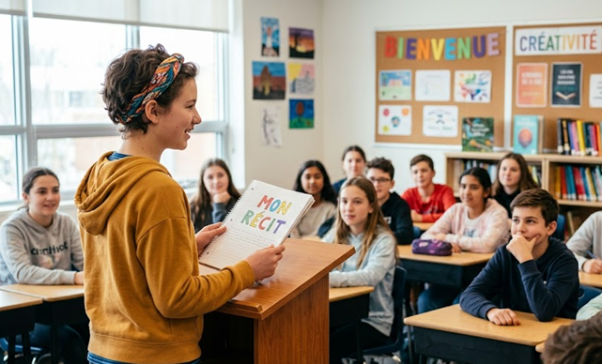
Maintenant, vous allez présenter oralement votre conte devant vos camarades.
Choisir quelques élèves pour la présentation du pitch (ils peuvent enregistrer une vidéo chez eux).
.
Tu présentes ton récit devant tes camarades.
Tu lis ton récit d’une voix claire à une vitesse appropriée.

Slide 33
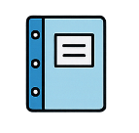
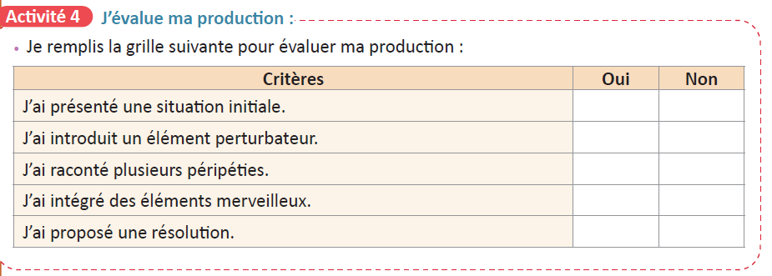
Complétez rapidement cette grille pour voir si vous avez respecté les critères de réussite.
Cibler en particulier les élèves en difficulté. Apporter un feedback immédiat.

Slide 34
5 min

Slide 35
Qui peut me rappeler ce que nous avons appris aujourd’hui ?
Désigner quelques élèves.
1. Aujourd’hui, nous avons appris à rédiger un conte en 5 étapes:
2. Nous avons également appris à présenter oralement un récit :

Slide 36
Voici ce que nous avons appris aujourd’hui.
Ces notes peuvent éventuellement servir de traces écrites.
1. Aujourd’hui, nous avons appris à rédiger un conte en 5 étapes:
Le Schéma Narratif en 5 Étapes
1. La situation initiale : On présente le héros, le lieu et le temps dans une atmosphère calme.
2. L'élément déclencheur : Un événement vient perturber la vie du héros et lance l'aventure.
3. Les péripéties : Ce sont toutes les actions, les obstacles et les rencontres que le héros doit affronter.
4. Le dénouement : Le héros trouve une solution à son problème et l'action principale s'achève.
5. La situation finale : On retrouve un nouvel équilibre, souvent marqué par une fin heureuse pour le personnage.
2. Nous avons également appris à présenter oralement un récit :
La clarté vocale : je lis mon récit d'une voix claire pour être bien compris par mes camarades.
Le rythme : j’adopte une vitesse appropriée pour que mes camarades suivent l'évolution de mon histoire.
La posture : je me tiens debout, devant mes camarades, ma voix est claire et audible.

Slide 37

N’oubliez pas de faire cette activité à la maison.
Cet exercice fera l’objet d’une correction collective au début de la prochaine séance pour permettre à d’autres élèves de présenter leur production.
Révisez votre texte et complétez les étapes non achevées.

